Slide 1
AssetBundle流程介绍
——MoxClient

Slide 2
目录
1.使用流程
2.打包流程
3.加载流程
4.注意事项
5.未来规划

Slide 3
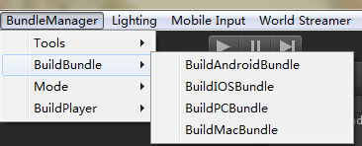
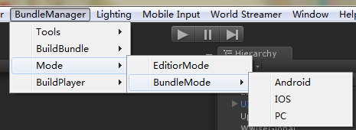
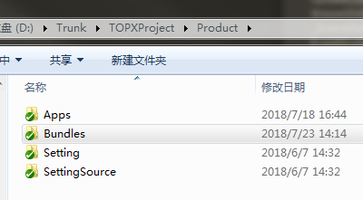
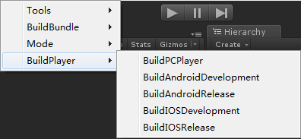
打包流程

Slide 4
打包规则
含有$符号的目录，该文件夹内所有文件独立打包成一个bundle，单个文件含有$符号则单独打包。避免一个路径出现多个$符号。
相关代码BuildAssetBundle.cs
scene和prefab打包的时候会把所有未标记成bundle的资源全部包含进来，所以其依赖的材质和贴图等资源要独立分包
bundle的增量更新可能会导致，未改变的资源长久不更新，但其依赖的资源也许会变，所以要定期删掉bundle目录重新打包。
目前Android/IOS支持StreamAssets和PersistentPath读取资源文件，Unity调试模式直接读取目录：TOPX\Product\Bundles\..(PC..)

Slide 5
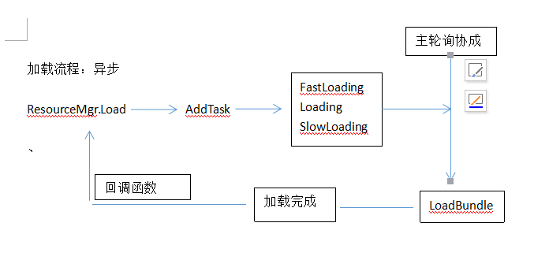
加载流程
同步加载 ResourceManager.GetInstance().LoadSync(path)
场景加载：ResourceMgr.Instance.LoadLevel("Scenes/Demo/$Demo.unity.unity3d", "$Demo");
异步加载

Slide 6
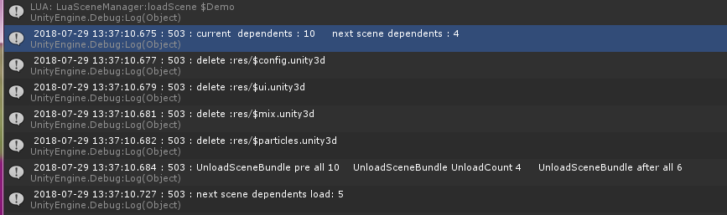
bundle加载流程
加载资源会优先把其依赖相关的bundle先加载进来，并且保存句柄。
加载场景会先对比下一个场景和当前加载的bundle的差异性，首先会强制卸载下个场景不需要的资源和未标记不卸载的资源，然后加载下个场景需要的资源，最后加载场景。
异步加载我们默认采样Bundle同步加载，资源异步加载，该种方式测试下来效率最好，bundle的加载几乎不消耗时间和内存。
bundle.Unload(false)不会带来内存的减少，反而如果重复加载会导致资源冗余，因为每次unlaod bundle后，引用关系会丢失。所以建议自己维护好资源应用关系后，对于不用的资源直接bundle.Unload(true);卸载bundle和资源。

Slide 7

bundle依赖关系
bundle.manifest会存有当前bundle的依赖bundle关系
fileinfo.txt存有所有资源文件的依赖关系和其对应的bundle名，该文件用来做资源加载引用计数。在每个Bundle的OnCreate和OnDestroy里进行计数统计。

Slide 8
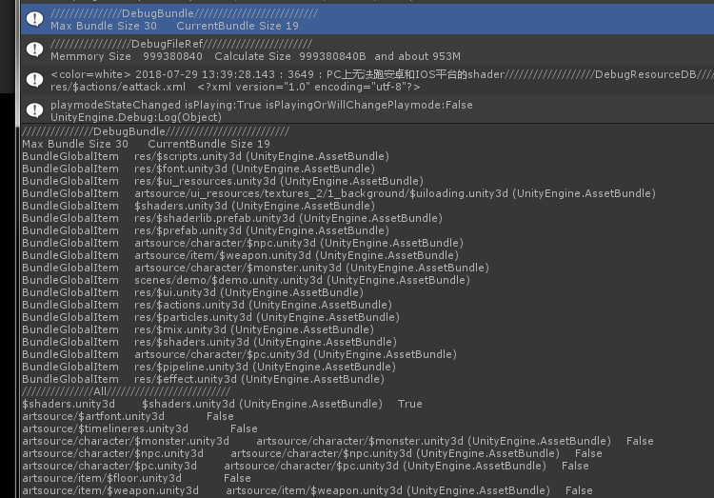
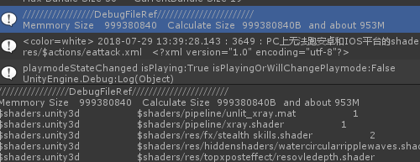
BundleManager结构
加载好后的bundle将会存在 BundleGlobalItem数据中。
public Dictionary<string, BundleGlobalItem> AllLoadedBundle = new Dictionary<string, BundleGlobalItem>();//bundlename,Allbundle,所有的bundle数据
public List<BundleGlobalItem> CurrentExistBundle = new List<BundleGlobalItem>();//当前内存加载好的bundle
F10调试资源

Slide 9
使用技巧
常规建议使用异步加载，对于预加载或者不急用的资源可以设置加载优先级为低优先eLoadPriority.eLP_Low,默认为Mid。
由于切换场景会卸载所有下个场景不需要的资源，所以某些缓存的资源或者永久使用的资源请设置不卸载： BundleManager.Instance.MarkBundleDontUnload("res/$scripts.unity3d");
有些逻辑会在下个场景加载之前，提前加载一些资源使用，这种情况会导致切换场景后资源缺少，请避免该情况。

Slide 10

Shader在bundle模式的问题研究
shader_feature过多使用引发的变体问题
shader不打包bundle，材质bundle内含该材质使用的shader变体，其他变体不打入，该种方式可以正常表现，但是shader资源冗余。
Shader独立打包Bundle，只会打默认shader变体，其余材质包含的变体都不打入，导致功能出错。
放在Resources目录下的shader实际上也会被bundle打包包含
尽量不要在代码模式下去开启和关闭Shader的KeyWords，除非保证你使用的所有变体都已经加入打包。
多个Shader变体资源重复Unity会自动过滤。
解决方案：手动给所有Shader加入变体和Shader打一个包。Unity提供GraphicsSetting-Save to Asset可以保存当前场景所有用到的shader变体，对于加载的特效资源暂时无法获取，可以采用把有问题的特效拖到同一个场景，使用该方式来保存变体。

Slide 11
未来规划
1.Shader变体是否可以通过材质直接获取其变体，然后做一个变体自动打包机制。经测试material.shaderKeywords似乎获取不到完整信息，如果Unity未开放该API，只能期待2018版本或者引擎组是否可以通过修改引擎满足？
文件资源引用计数，该功能还需要维护和长期测试。

